Slide 1
GT2 – 31 mai 2022
Indicateur de suivi des PCE dits « mal classés »

Slide 2
Rappel de la situation
Les options tarifaires sont conçues pour répartir le coût d’utilisation du réseau entre part fixe et part variable suivant le taux de sollicitation induit par le soutirage de gaz.
Sur la base de l’ATRD-6 au 1er juillet 2021*, les tarifs correspondant au moindre coût d’acheminement sont les suivants :
  T1 lorsque la consommations est inférieure à 4,29 MWh/an
  T2 lorsqu’elle est comprise entre 4,29 MWh/an et 314,85 MWh/an
On constate que l’option tarifaire de certains PCE n’est pas celle qui conduirait à la facture la moins élevée (PCE dits « mal classés »)
Dans la suite, nous nous intéressons aux PCE T1 dont la CAR est supérieure à 10 MWh par an et aux PCE T2 dont la CAR est inférieure à 3 MWh par an.
(*) hors calcul CTA

Slide 3
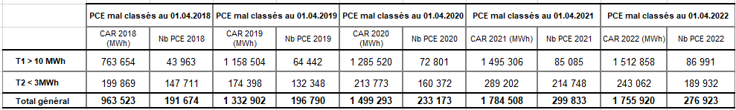
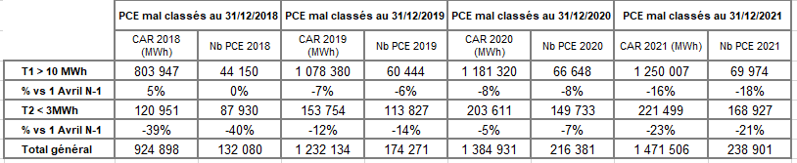
Évolution des PCE mal classés (1 / 2)
En avril 2022, le nombre de PCE mal classés diminue légèrement vs avril 2021.
Entre avril et décembre 2021, le nombre des PCE mal classés est en diminution d’environ 20%, soit trois fois plus qu’entre avril et décembre 2020.

Slide 4
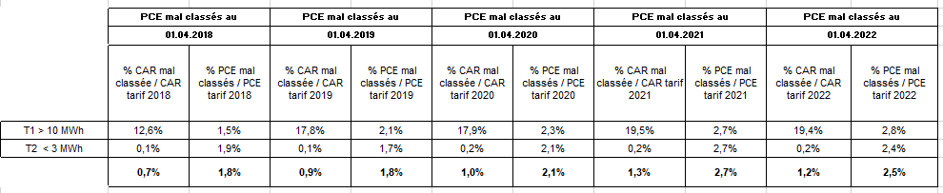
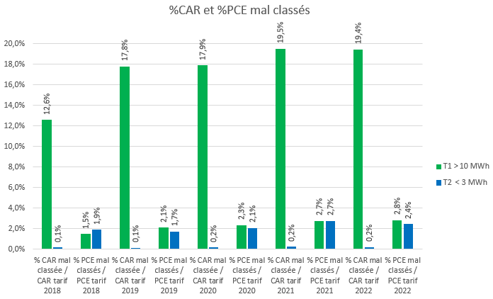
Évolution des PCE mal classés (2 / 2)
Au 1er avril 2022, le nombre de PCE mal classés a représenté environ 2,5% environ du total des PCE T1 et des PCE T2 vs 2,7% au 1er avril 2021.

